Slide 1
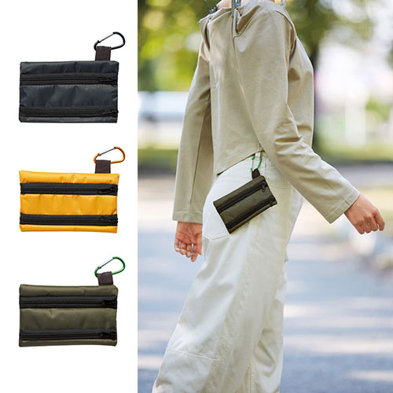
【提案書】
ボトルホルダーになるコンパクトポーチ
特徴
小銭入れやキーケースとして利用できる上、ポーチを伸ばすとペットボトルホルダーとしても利用できる便利グッズ。カラビナ付きのためベルトループなどに引っ掛けることも可能でとっても便利。
納期
納期スペース
仕様
素材：ポーチ/ポリエステル、カラビナ/アルミニウム
サイズ：使用時/205×140×15mm、収納時/85×140×15mm
包装：包装袋
生産国：中国
お見積
お見積りスペース

